Slide 1
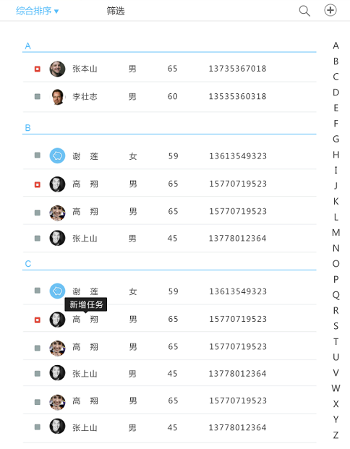
患者列表
XXXX医院
XX科XX病区
按床位号排序
住院中
1床
2床
检查人员输入账号/密码，进入患者列表
KF580查房工具包
3床
4床
请输入账号
5床
6床
输入请密码
7床
登录
8床
9床
系统设置
10床
11床
12床
扫描输入
快速检测

Slide 2
患者管理

Slide 3
患者列表
按床位号排序
住院中
新增住院患者
1床
输入姓名检索
2床
点击可按照床位号升序/降序排列
增加门诊，门诊情况下，床位号，病区，置灰，不需要填写
3床
住院中
4床
已出院
5床
门诊
6床
全部
三个筛选项，默认“住院中”，建议用不同颜色区分住院和出院的患者
7床
点击调用扫描功能，扫描患者的二维码快速检索患者
8床
9床
10床
已出院床号或字体变成灰色
11床
12床
点击快速检测，只出检测结果，将不再记录检测数据
扫描输入
快速测量

Slide 4
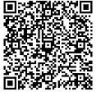
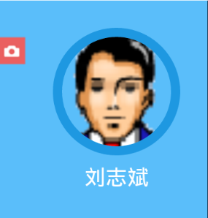
患者列表
返回
编辑
保存
按床位号排序
住院中
1床
2床
床号5
3床
编号：
4床
姓名：
5床
新增患者
性别：
身高（米） ：
6床
年龄：
体重（公斤）：
状态：住院中/已出院/门诊
7床
住院号/门诊号：
8床
病区：
9床
床号是医生快速通道 是否提到第一位置，最好标识有所注重
床号：
10床
开始日期：
11床
结束日期：
12床
扫描输入
快速测量
最后编辑时间：（自动记录）

Slide 5
返回
编辑
保存
点击调用摄像获取患者头像
自动出一个编号
床号5
“状态”与住院号/门诊号关联，如果选“住院中”/“已出院”自动选择住院号；如果选择“门诊”自动选择“门诊号”
编号：
姓名：
性别：
身高（米） ：
默认置灰；
如果“状态”选择为“已出院”，
改成可编辑日期。
年龄：
体重（公斤）：
状态：住院中/已出院/门诊
每次住院或看门诊的时间，只有当“状态”为非“住院”时，“开始日期”可编辑
住院号/门诊号：
病区：
床号：
开始日期：
结束日期：
最后编辑时间：（自动记录）

Slide 6
快速测量

Slide 7
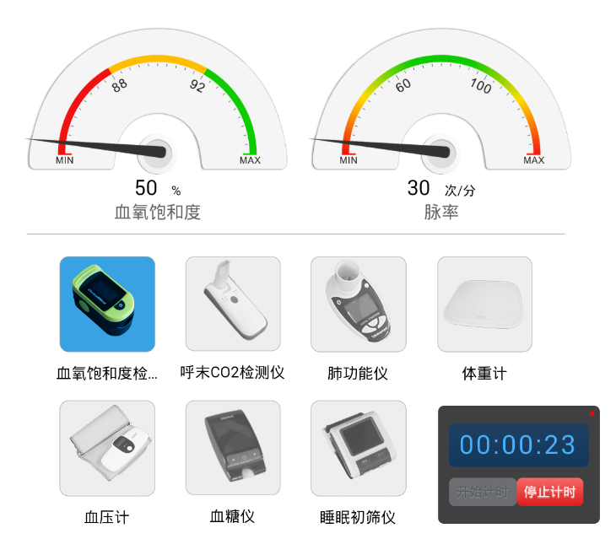
患者列表
返回
扫二维码
按床位号排序
住院中
快速检测不需要名字
1床
2床
3床
4床
点击快速检测，进入检测页面。
5床
6床
7床
8床
9床
10床
快速检测，此两项置灰，无用
11床
12床
扫描输入
快速测量
管理
报告
设置

Slide 8
点击返回患者列表，重新选择患者
返回
扫二维码
点击调用扫描功能，扫描患者的二维码切换检查的患者，
不需要显示患者姓名
点击图标选择对应的检测项目
管理
报告
设置

Slide 9
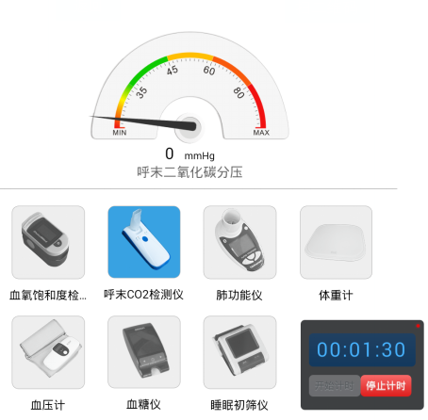
返回
扫二维码
二氧化碳检测
管理
报告
设置

Slide 10
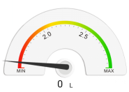
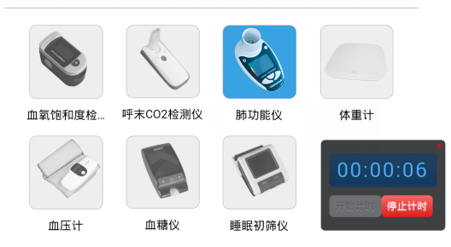
返回
扫二维码
返回
扫二维码
肺功能检测
请输入以下信息
FEV1
FEV6
FEV1
FEV6
身高：
体重：
性别：
年龄：
设备连接成功后提示
如果“身高”、“体重”、“性别”、“年龄”已经在患者信息中填写，在此直接呈现，并可修改。
确定
取消
管理
报告
设置
管理
报告
设置

Slide 11
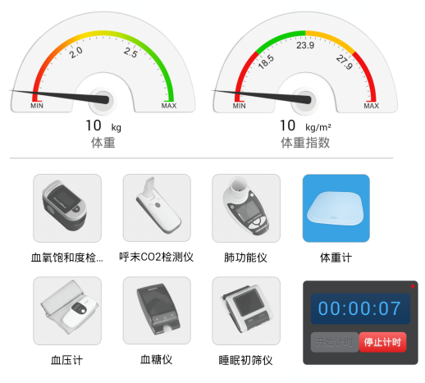
返回
扫二维码
返回
扫二维码
体重检测
请输入以下信息
身高：
设备连接成功后提示
如果“身高”已经在患者信息中填写，在此直接呈现，并可修改。
确定
取消
管理
报告
设置
管理
报告
设置

Slide 12
选择患者测量

Slide 13
患者列表
返回
张 本 山
扫二维码
按床位号排序
住院中
1床
2床
3床
4床
点击患者，进入检测页面。
5床
6床
7床
8床
9床
10床
11床
12床
扫描输入
快速测量
管理
报告
设置

Slide 14
点击返回患者列表，重新选择患者
返回
张 本 山
扫二维码
点击调用扫描功能，扫描患者的二维码切换检查的患者，
显示患者姓名
点击图标选择对应的检测项目
管理
报告
设置

Slide 15
返回
张 本 山
扫二维码
每次测量结束后弹出框，由检测者决定是否采纳本次结果
是否采纳本次测量结果
其他测量项目页面和操作方法
同“快速测量”
是
否
管理
报告
设置

Slide 16
打印管理

Slide 17
返回
张 本 山
扫二维码
返回
张 本 山
血氧检测报告 >
二氧化碳检测报告 >
点报告
肺功能检测报告 >
体重检测报告 >
血压监测报告 >
血糖检测报告 >
综合报告 >
管理
报告
设置

Slide 18
返回
张 本 山
返回
张 本 山
下一步
打印设置
□ 当次检测报告
血氧检测报告 >
□ 趋势分析报告报告
起始时间:2016/03/01
结束时间:2016/03/06
二氧化碳检测报告 >
□ 全部
肺功能检测报告 >
二氧化碳报告
体重检测报告 >
血压监测报告 >
血糖检测报告 >
确定
取消
综合报告 >

Slide 19
返回
张 本 山
返回
张 本 山
下一步
打印设置
□ 当次检测报告
血氧检测报告 >
□ 趋势分析报告报告
起始时间:2016/03/01
结束时间:2016/03/06
二氧化碳检测报告 >
□ 全部
肺功能检测报告 >
二氧化碳报告
输入血气分析结果
时间 | PH | PaCO2 （mmHg） | PaO2 （mmHg）
体重检测报告 >
血压监测报告 >
血糖检测报告 >
确定
取消
综合报告 >

Slide 20
返回
张 本 山
下一步
打印设置
选择趋势分析需要选择检测结果的起始和结束时间范围
选择打印内容，单选；
□ 当次检测报告
□ 趋势分析报告报告
起始时间:2016/03/01
结束时间:2016/03/06
□ 全部
输入血气分析结果
时间 | PH | PaCO2 （mmHg） | PaO2 （mmHg）
输入需要与对比分析的血气分析检测结果。
确定
取消

Slide 21
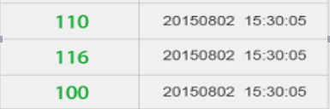
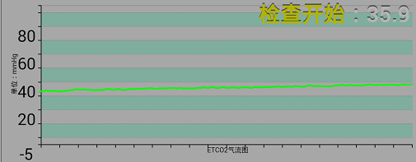
打印当次检测报告内容
返回
打印
XXX医院XXX检查报告
科室：
病区：
床号：
住院号/门诊号
性别：
年龄：
姓名：
检查日期：
检查结果：
ETCO2（mmHg） | 检查时间
反应曲线图：
检测人员：（签名 ） 日期：

Slide 22
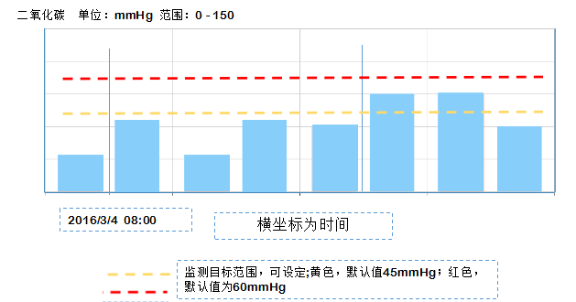
打印趋势分析报告内容
打印全部内容
返回
打印
呼末二氧化碳检测结果
XXX医院XXX检查报告
时间 | 呼气末二氧化碳分压 ETCO2（mmHg）
科室：
病区：
床号：
住院号/门诊号
性别：
年龄：
姓名：
检查日期：XX月X日——XX月X日
摘要：
血气分析结果
开始时间
结束时间
测量次数
最高值
最低值
平均值
时间 | pH | PaCO2 （mmHg） | PaO2（mmHg）
趋势图：
检测人员：（签名 ） 日期：

Slide 23
返回
张 本 山
返回
张 本 山
下一步
打印设置
□ 当次检测报告
血氧检测报告 >
□ 趋势分析报告报告
起始时间:2016/03/01
结束时间:2016/03/06
二氧化碳检测报告 >
□ 全部
肺功能检测报告 >
肺功能报告
体重检测报告 >
血压监测报告 >
血糖检测报告 >
确定
取消
综合报告 >

Slide 24
返回
张 本 山
返回
张 本 山
下一步
打印设置
□ 当次检测报告
血氧检测报告 >
□ 趋势分析报告报告
起始时间:2016/03/01
结束时间:2016/03/06
二氧化碳检测报告 >
□ 全部
肺功能检测报告 >
体重报告
体重检测报告 >
血压监测报告 >
血糖检测报告 >
确定
取消
综合报告 >

Slide 25
返回
张 本 山
返回
张 本 山
下一步
打印设置
□ 当次检测报告
血氧检测报告 >
□ 趋势分析报告报告
起始时间:2016/03/01
结束时间:2016/03/06
二氧化碳检测报告 >
□ 全部
肺功能检测报告 >
血压报告
体重检测报告 >
血压监测报告 >
血糖检测报告 >
确定
取消
综合报告 >

Slide 26
返回
张 本 山
返回
张 本 山
下一步
打印设置
□ 当次检测报告
血氧检测报告 >
□ 趋势分析报告报告
起始时间:2016/03/01
结束时间:2016/03/06
二氧化碳检测报告 >
□ 全部
肺功能检测报告 >
血糖报告
体重检测报告 >
血压监测报告 >
血糖检测报告 >
确定
取消
综合报告 >

Slide 27
设置管理

Slide 28
返回
张 本 山
扫二维码
返回
张 本 山
血氧测量设置 >
二氧化碳测量设置 >
点设置
肺功能测量设置 >
体重测量设置 >
血压测量设置 >
血糖测量设置 >
上传云端 >
管理
报告
设置

Slide 29
返回
张 本 山
血氧测量设置 >
点击设置进入对应设备的参数，
例如点此，进入呼末仪的参数
设置页面。
二氧化碳测量设置 >
肺功能测量设置 >
体重测量设置 >
点击数据同步上传到服务器
血压测量设置 >
血糖测量设置 >
KF580链接 >

Slide 30
返回
张 本 山
返回
血氧测量设置
报警设置
血氧测量设置 >
正常参数设置
二氧化碳测量设置 >
点击进入设置页面
恢复默认设置
肺功能测量设置 >
体重测量设置 >
血压测量设置 >
血糖测量设置 >
KF580链接 >

Slide 31
返回
血氧测量设置
返回
报警设置
报警设置
血氧 报警阈值 低于 92
正常参数设置
心率 报警阈值 低于 60 高于100
恢复默认设置
点击进入设置页面

Slide 32
返回
血氧测量设置
返回
正常参数设置
报警设置
血氧参考正常值：92 —— 99
正常参数设置
心率参考正常值：60—— 100
恢复默认设置
点击进入设置页面

Slide 33

恢复默认设置
返回
血氧测量设置
报警设置
正常参数设置
恢复默认设置
恢复默认设置中，请稍候...
点击后显示沙漏
图片/动画，结束
后自动返回

Slide 34
返回
张 本 山
返回
二氧化碳测量设置
工作模式设置
血氧测量设置 >
报警设置
二氧化碳测量设置 >
点击进入设置页面
正常参数设置
肺功能测量设置 >
校正补偿设置
体重测量设置 >
恢复默认设置
校零
血压测量设置 >
血糖测量设置 >
KF580链接 >

Slide 35


返回
二氧化碳测量设置
返回
工作模式设置
工作模式设置
检测模式
报警设置
正常参数设置
监测模式
点击进入设置页面
校正补偿设置
恢复默认设置
校零

Slide 36
返回
二氧化碳测量设置
返回
报警设置
工作模式设置
检测值报警设置
报警设置
PCO2 报警阈值 低于 35 高于45
监测值报警设置
正常参数设置
EtCO2报警阈值 低于 35 高于45
点击进入设置页面
矫正补偿设置
RR 报警阈值 低于 12 高于20
报警延迟时间 XX秒
恢复默认设置
校零
涛哥建议用算平均值法减少误报

Slide 37
返回
二氧化碳测量设置
返回
正常参数设置
工作模式设置
参考正常值：35 —— 45
报警设置
正常参数设置
点击进入设置页面
矫正补偿设置
恢复默认设置
校零

Slide 38
返回
二氧化碳测量设置
返回
校正补偿设置
工作模式设置
报警设置
气体补偿设定
前O2浓度（%）： XX
环境值设定
当前大气压（mmHg）： XX
检测气体温度（oC）: XX
其他气体补偿设定
当前He浓度（%）： XX
当前N2O浓度（%）： XX
正常参数设置
点击进入设置页面
校正补偿设置
恢复默认设置
校零

Slide 39
返回
二氧化碳测量设置
恢复默认设置
工作模式设置
报警设置
正常参数设置
校正补偿设置
恢复默认设置中，请稍候...
恢复默认设置
校零
点击后显示沙漏
图片/动画，结束
后自动返回

Slide 40
返回
二氧化碳测量设置
校零
工作模式设置
报警设置
正常参数设置
点击进入设置页面
校正补偿设置
正在校零中，请稍候...
恢复默认设置
校零
需要设计一个校零指示页面，大致意思如右。校零结束后自动返回。

Slide 41
返回
张 本 山
返回
肺功能测量设置
报警设置
血氧测量设置 >
正常参数设置
二氧化碳测量设置 >
点击进入设置页面
恢复默认设置
肺功能测量设置 >
体重测量设置 >
血压测量设置 >
血糖测量设置 >
KF580链接 >

Slide 42
返回
肺功能测量设置
返回
报警设置
报警设置
FEV1报警阈值 低于 2.0
正常参数设置
恢复默认设置
点击进入设置页面

Slide 43
返回
肺功能测量设置
返回
正常参数设置
报警设置
FEV1%预计值参考正常值：80 —— 100
正常参数设置
FEV1/FEV6参考正常值：70 —— 100
恢复默认设置
点击进入设置页面

Slide 44
恢复默认设置
返回
肺功能测量设置
报警设置
正常参数设置
恢复默认设置
恢复默认设置中，请稍候...
点击后显示沙漏
图片/动画，结束
后自动返回

Slide 45
返回
张 本 山
返回
体重测量设置
报警设置
血氧测量设置 >
正常参数设置
二氧化碳测量设置 >
点击进入设置页面
恢复默认设置
肺功能测量设置 >
体重测量设置 >
血压测量设置 >
血糖测量设置 >
KF580链接 >

Slide 46
返回
体重测量设置
返回
报警设置
报警设置
体重 报警阈值 低于 XX 高于XX
正常参数设置
BMI 报警阈值 低于 18.5 高于23.9
恢复默认设置
点击进入设置页面

Slide 47
返回
体重测量设置
返回
正常参数设置
报警设置
BMI 参考正常值：18.5 —— 23.9
正常参数设置
恢复默认设置
点击进入设置页面

Slide 48
恢复默认设置
返回
体重测量设置
报警设置
正常参数设置
恢复默认设置
恢复默认设置中，请稍候...
点击后显示沙漏
图片/动画，结束
后自动返回

Slide 49
返回
张 本 山
返回
血压测量设置
报警设置
血氧测量设置 >
正常参数设置
二氧化碳测量设置 >
点击进入设置页面
恢复默认设置
肺功能测量设置 >
体重测量设置 >
血压测量设置 >
血糖测量设置 >
KF580链接 >

Slide 50
返回
血压测量设置
返回
报警设置
报警设置
收缩压 报警阈值 低于 90 高于140
正常参数设置
舒张压 报警阈值 低于 60 高于90
恢复默认设置
点击进入设置页面

Slide 51
返回
血压测量设置
返回
正常参数设置
报警设置
收缩压参考正常值：90 —— 140
正常参数设置
舒张压参考正常值：60 —— 90
恢复默认设置
点击进入设置页面

Slide 52
恢复默认设置
返回
血压测量设置
报警设置
正常参数设置
恢复默认设置
恢复默认设置中，请稍候...
点击后显示沙漏
图片/动画，结束
后自动返回

Slide 53
返回
张 本 山
返回
血糖测量设置
报警设置
血氧测量设置 >
正常参数设置
二氧化碳测量设置 >
点击进入设置页面
恢复默认设置
肺功能测量设置 >
体重测量设置 >
血压测量设置 >
血糖测量设置 >
KF580链接 >

Slide 54
返回
血糖测量设置
返回
报警设置
报警设置
空腹血糖 报警阈值 低于 3.9 高于6.1
正常参数设置
恢复默认设置
点击进入设置页面

Slide 55
返回
血糖测量设置
返回
正常参数设置
报警设置
空腹血糖参考正常值：3.9 —— 6.1
正常参数设置
恢复默认设置
点击进入设置页面

Slide 56
恢复默认设置
返回
血糖测量设置
报警设置
正常参数设置
恢复默认设置
恢复默认设置中，请稍候...
点击后显示沙漏
图片/动画，结束
后自动返回

Slide 57
系统设置

Slide 58
系统设置
管理员密码修改 >
XXXX医院
XX科XX病区
医院信息设置 >
语言设置 >
请输入账号
输入请密码
登录
系统设置

Slide 59
系统设置
返回
管理员密码修改
管理员密码修改 >
admin
医院信息设置 >
请输入旧密码
语言设置 >
请输入新密码
请再输入新密码
确定

Slide 60
系统设置
返回
医院信息设置
管理员密码修改 >
医院名称
医院信息设置 >
科室名称
语言设置 >
病区
地址
电话
编辑
保存

Slide 61
系统设置
返回
语言设置
管理员密码修改 >
简体中文
医院信息设置 >
繁体中文
英文
语言设置 >

